Slide 1
Programación orientada a objetos
Capítulo 4
Agrupación de objetos
Tutor: Manuel Fernández Barcell
Centro Asociado de Cádiz
http://prof.mfbarcell.es

Slide 2
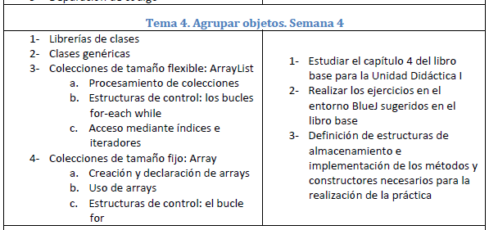

Slide 3
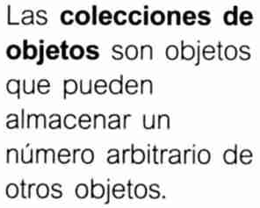
4.2 La Colección de objetos como abstracción
Muchas aplicaciones requieren agrupar objetos
El número de elementos a agrupar varía
Adición de elementos
Eliminación de elementos
Y hay que ser capaces de manipular los elementos de la colección
Búsqueda de elementos
Consulta y modificación de elementos
Agrupar cosas para referirnos y manejarlas de forma conjunta
ArrayList

Slide 4
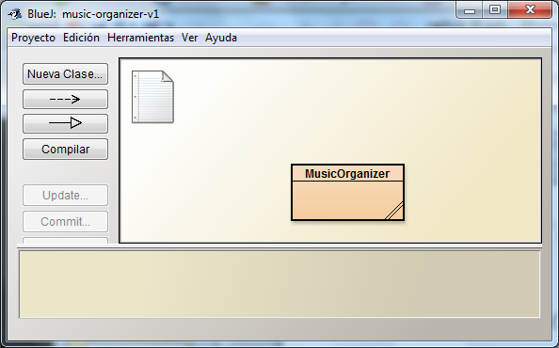
4.3 Un organizador para archivos de música
Music-organizer-v1
  No vamos a implementar las estructuras de datos para guardar las notas: usaremos librerías
    Así no hay que hacerlo todo desde cero

Slide 5
Librerías de clases
  Una librería de clases es…
    Una colección de clases útiles
  En Java una librería de clases es un package
    Como la agrupación de objetos es algo habitual, en Java hay una librería de clases para esto:
      package java.util
  Las librerías o paquetes de Java contiene cientos de clases

Slide 6
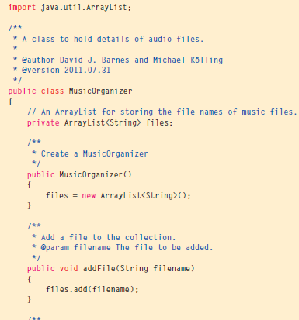
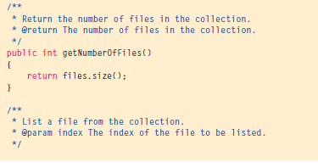
4.4 Utilización de una clase librería

Slide 7
4.4.1 Importación de una clase librería
El acceso a una clase estándar de librería de Java se obtiene mediante la sentencia import. Ejemplo para ArrayList
  import java.util.ArrayList;
Las sentencias import deben ubicarse en el texto de la clase, siempre antes del comienzo de la declaración de la clase.
Una vez que el nombre de una clase ha sido importado desde un paquete, podemos usar dicha clase tal como si fuera una de nuestras propias clases.
import
  No es necesario para el paquete java.lang
  Siempre se asume: import java.lang.*
* permite importar todas las clases e interfaces de un paquete
  import java.util.*; // todas las clases e interfaces de util
  import java.*; // ERROR: no vale para paquetes
Ejemplo: Para importar la clase Applet, hay dos posibilidades:
  import java.applet.Applet; // directamente la clase
  import java.applet.*; // todos los nombres del paquete

Slide 8
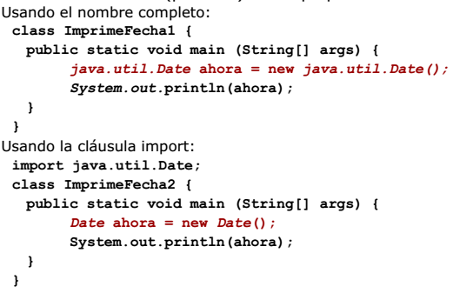

Slide 9
Métodos de ArrayList
La clase ArrayList declara muchos métodos entre ellos:
  add
    Almacena un objeto en la lista.
  size
    Devuelve el número total de elementos almacenados en la lista.
  get
    Devuelve un elemento, sin eliminarlo de la colección.
  remove
    Elimina un objeto en la lista.

Slide 10
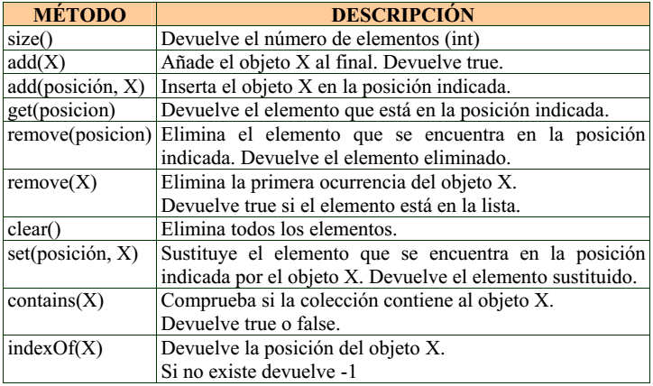
Principales métodos de ArrayList

Slide 11
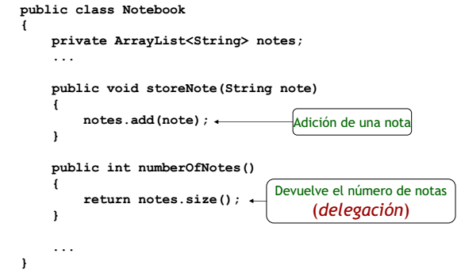

Slide 12
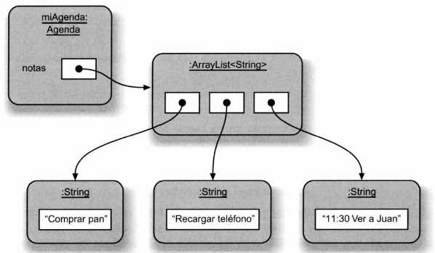
4.5 Estructura de objetos con “colecciones”
Características importantes de la clase ArrayList son:
  Es capaz de aumentar su capacidad interna tanto como se requiera. Cuando se agregan más elementos, simplemente crea el espacio necesario para ellos.
  Mantiene su propia cuenta privada de la cantidad de elementos almacenados, que se obtiene mediante size.
  Mantiene el orden de los elementos que se agregan, el método add almacena cada nuevo elemento al final de la lista, Posteriormente se pueden recuperar en el mismo orden.

Slide 13

4.6 Clases genéricas
Es una clase que requiere que se especifique un segundo tipo como parámetro cuando se usa para declarar campos u otras variables.
Las colecciones están implementadas como tipos genéricos o parametrizados
Las clases genéricas no definen un tipo único en Java, sino potencialmente muchos tipos
El tipo de parámetro indica de qué queremos que sea la lista:
  ArrayList<Person>
  ArrayList<TicketMachine>
  etc
No definen un único tipo, sino que pueden definir muchos tipos
Define el tipo

Slide 14
Notación Diamante
Para instanciar un nuevo objeto de una clase genérica, se necesita especificar de nuevo el tipo completo con el tipo de elemento entre los símbolos de menor y de mayor, seguido de los paréntesis para la lista de parámetros:
  peliculas = new ArrayList<String>();
Desde la versión 7 de Java el compilador puede inferir
el tipo parametrizado del objeto que se está creando a
partir del tipo de la variable a la que se está realizando
la asignación.
Se conoce como notación diamante:
  peliculas = new ArrayList<>();

Slide 15
4.7 Numeración dentro de las colecciones
Los elementos almacenados en las colecciones tienen una numeración implícita o posicionamiento que comienza a partir de cero.
La posición que ocupa un objeto en una colección se conoce como su índice.
  El primer elemento que se agrega a una colección tiene por índice al número 0.
  El segundo tiene al número 1.
  Y así sucesivamente hasta size - 1.
  Los métodos que se utilicen deben asegurar que el
  valor de su parámetro se encuentre dentro del rango
  de valores de índice permitidos [0...size()-1

Slide 16
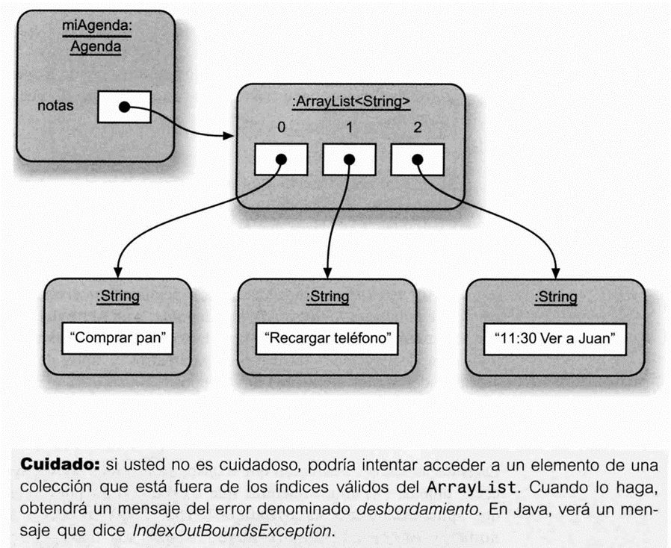

Slide 17
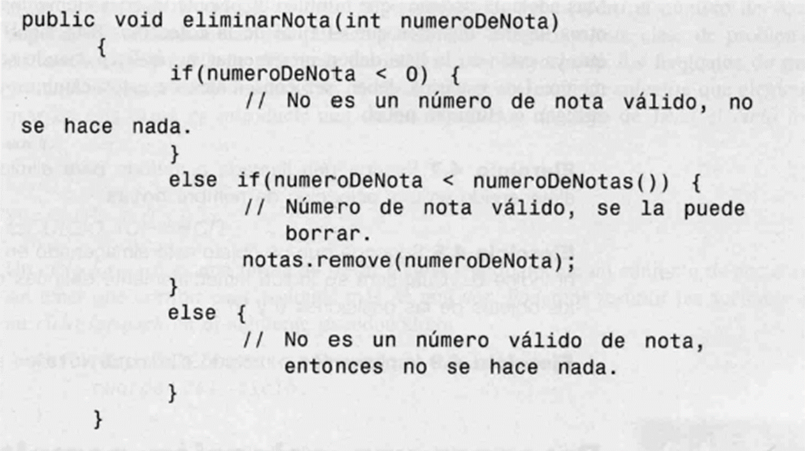
Eliminar un elemento de la “colección”
La clase ArrayList tiene un método remove que toma como parámetro el índice del elemento o el propio elemento a eliminar.

Slide 18
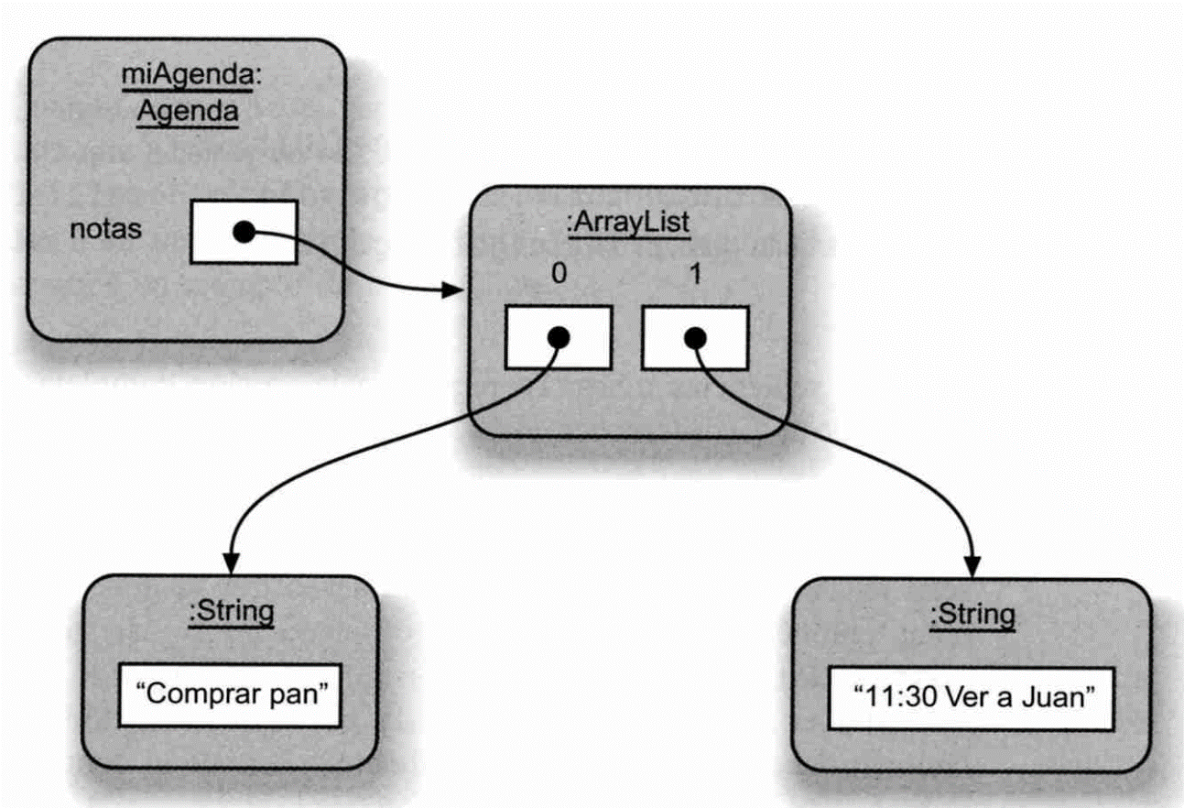
Modificación de los índices
Una complicación del proceso de eliminación es que se modifican los valores de los índices de los restantes objetos que están almacenados en la colección.

Slide 19
Resumen
Las colecciones permiten guardar un número arbitrario de objetos
  Que se pueden añadir y quitar
  Cada elemento tiene un índice
  Los valores de los índices pueden cambiar al eliminar o añadir elementos
  Los principales métodos de ArrayList son add, get, remove y size
Las librerías de clases suelen contener clases de colección bien probadas
Las librerías de clases en Java se llaman packages
La clase ArrayList del paquete java.util es un ejemplo de tipo genérico o parametrizado

Slide 20
Iteración
Habitualmente queremos repetir varias veces un conjunto de acciones
  Por ejemplo, imprimir las notas de la agenda una a una
La mayoría de los lenguajes de programación incluyen sentencias de bucle para hacer esto:
  while, repeat, for, …
Los bucles permiten controlar cuántas veces se repite un conjunto de acciones
  En el caso de las colecciones es habitual repetir acciones para cada objeto de la colección particular

Slide 21
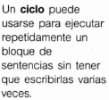


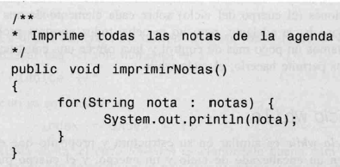
4.9.1 El ciclo “for-each” iteración definida
Realiza el ciclo una vez por cada elemento de la colección
Adecuado cuando hay que tratar a todos los elementos de la colección
Define la variable de ciclo.
El tipo debe ser el mismo que el declarado en la colección

Slide 22
Proceso selectivo

Slide 23
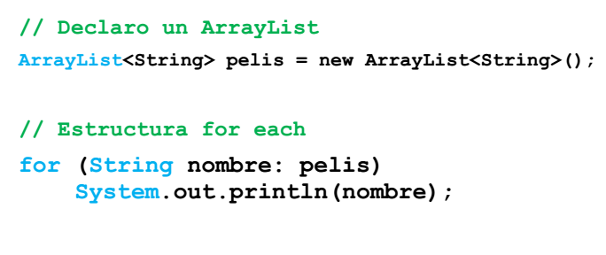
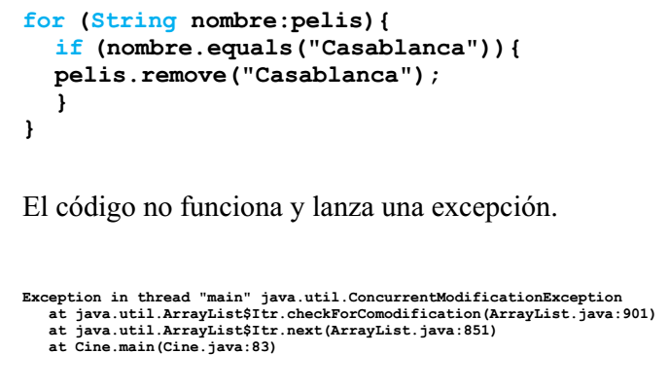

Slide 24
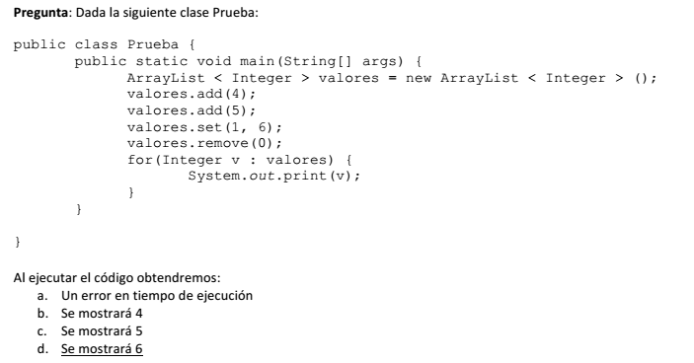

Slide 25

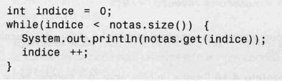
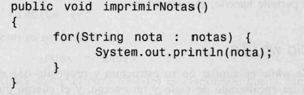
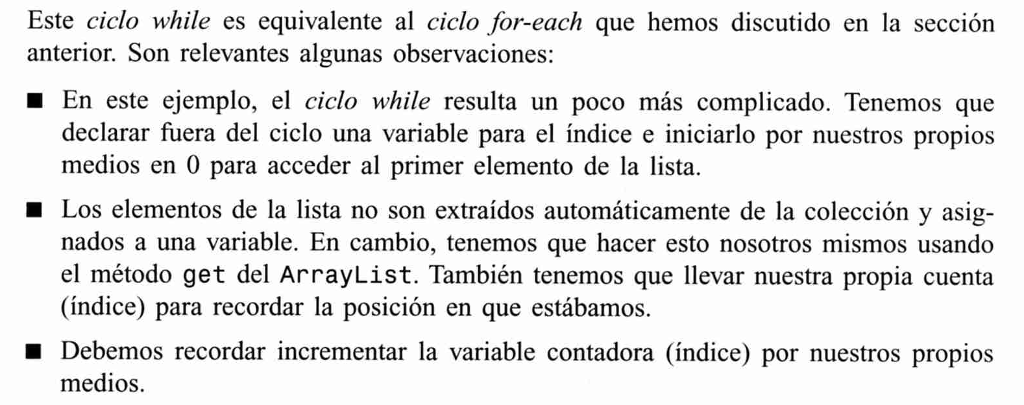
4.10.1 El bucle“while” iteración indefinida
Comparación con “for-each”

Slide 26

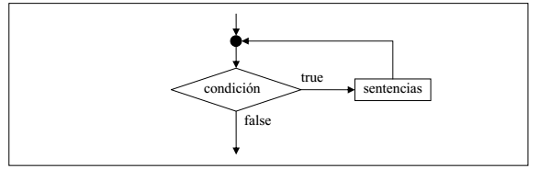

Slide 27
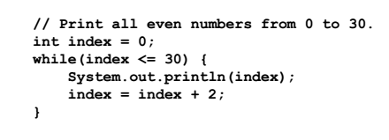
Comparación
for-each:
  Más fácil de escribir
  Más seguro: hay garantía de que acabará
while:
  No es necesario procesar toda la colección
  Se puede utilizar para otras cosas que no sean colecciones
  Pero hay que tener más cuidado: podría darse un bucle infinito
    while (true) {
    // esto no acaba nunca
    }

Slide 28
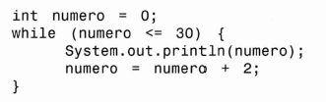

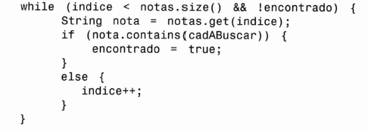
4.10.3 Búsqueda en una colección
Ejemplos

Slide 29
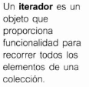
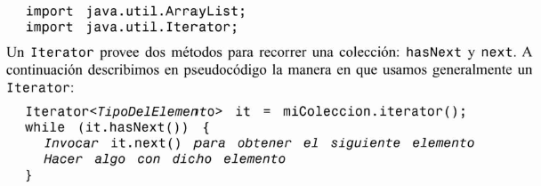
4.12 El tipo “Iterator”
Es una clase de tipo genérico, no define un tipo único
Hay que indicarle el tipo
Está definida en el paquete java.util; hay que importarla
It.hasNext():
comprueba si hay mas elementos
It.next()
Obtiene el siguiente elemento

Slide 30
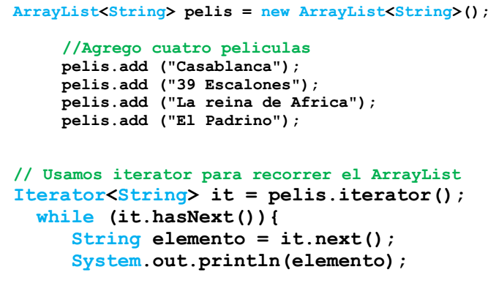
Métodos de Iterator
hasNext()
  Para comprobar que siguen quedando elementos en el iterador.
next()
  Para que nos dé el siguiente elemento del iterador.
remove()
  Para eliminar un elemento del iterador.

Slide 31
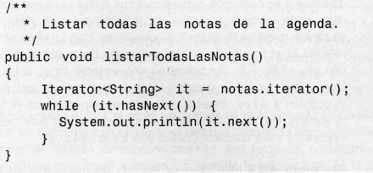
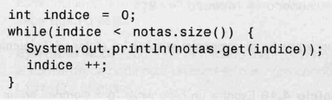
Comparación índice/iterator

Slide 32
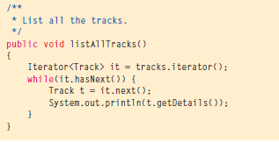
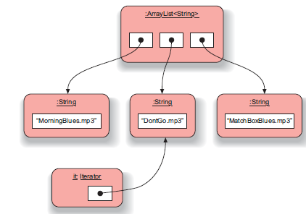

Slide 33
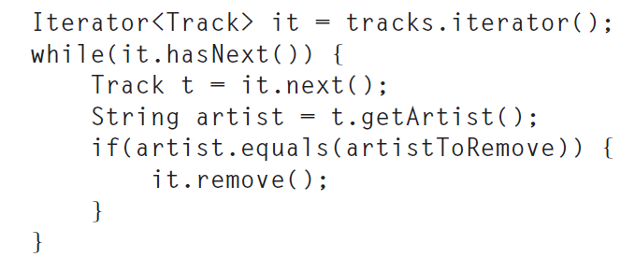
4.12 Eliminación de elementos
No podemos eliminar un elemento de la colección en un bucle “for-each”.
Tenemos que utilizar “Iterator”

Slide 34
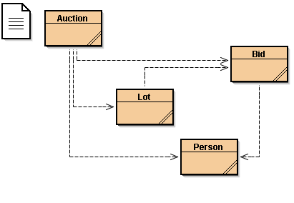
Ejemplo: subasta

Slide 35
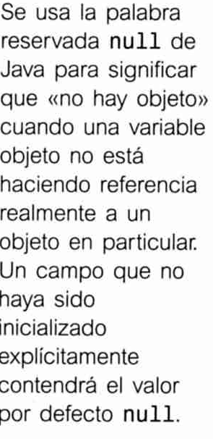
4.14.2 La palabra reservada “null”
/**
* Attempt to bid for this lot. A successful bid
* must have a value higher than any existing bid.
* @param bid A new bid.
* @return true if successful, false otherwise
*/
public boolean bidFor(Bid bid)
{
if((highestBid == null) ||
(bid.getValue() > highestBid.getValue())) {
// This bid is the best so far.
highestBid = bid;
return true;
}
else {
return false;
}
}

Slide 36
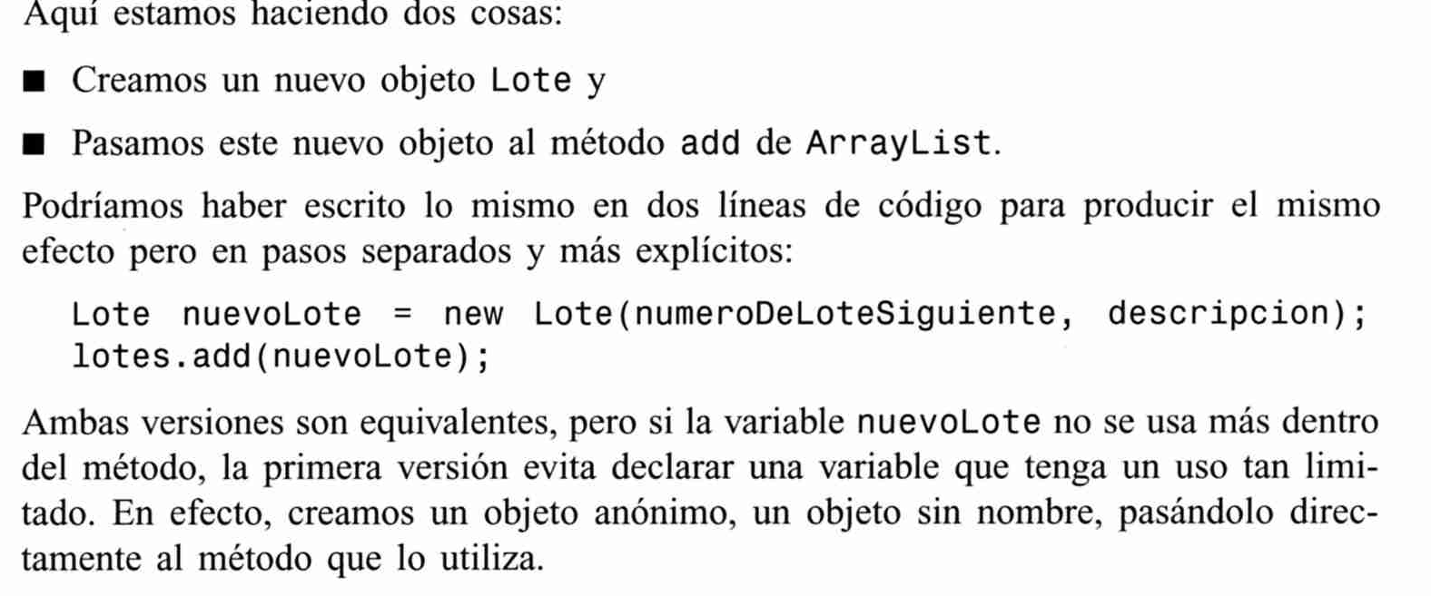
4.14.5 Objetos “anónimos”
/** clase auction (subasta)
* Enter a new lot into the auction.
* @param description A description of the lot.
*/
public void enterLot(String description)
{
lots.add(new Lot(nextLotNumber, description));
nextLotNumber++;
}

Slide 37
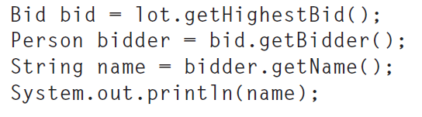
4.14.6 Encadenamiento de llamadas a métodos
Modos alternativos

Slide 38
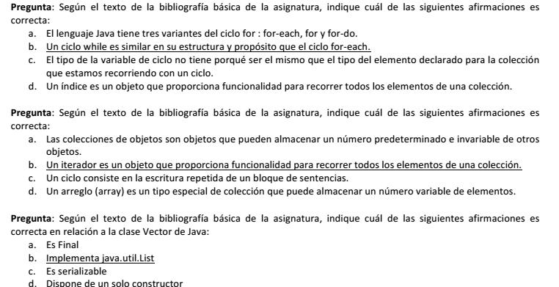

Slide 39
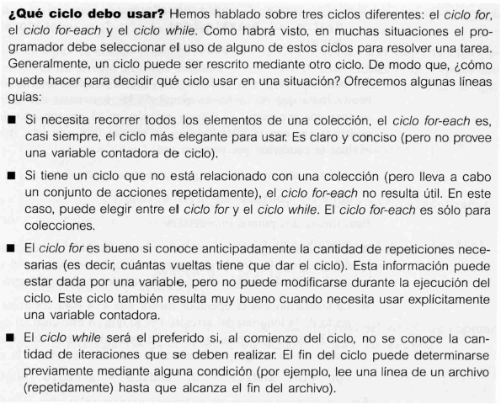

Slide 40
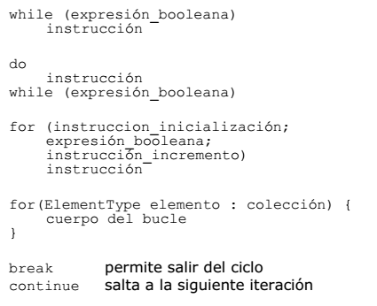

Slide 41
